Slide 1
20200803组会报告
中国科学院自动化研究所
2018Z8020661116 顾鹏

Slide 2
01
论文分享
目录
02
Faster-rcnn融合颜色先验模型实验
CONTENTS

Slide 3
论文分享
We are pursuing the best!
Towards Balanced Learning for Object Detection
CVPR2019的paper
目前主流的目标检测算法往往分为三个步骤：选择候选区域；提取特征；在muti-task loss下收敛
因此存在着三种层次的不平衡：样本级、特征级和目标级
三个问题：
  采样的候选区域是否具有代表性？
  提取出的不同level的特征是怎么才能真正地充分利用？
  目前设计的损失函数能不能引导目标检测器更好地收敛？
改进点：集成了三个层次的组件， IoU-balanced sampling, balanced feature pyramid, and balanced L1 loss。

Slide 4
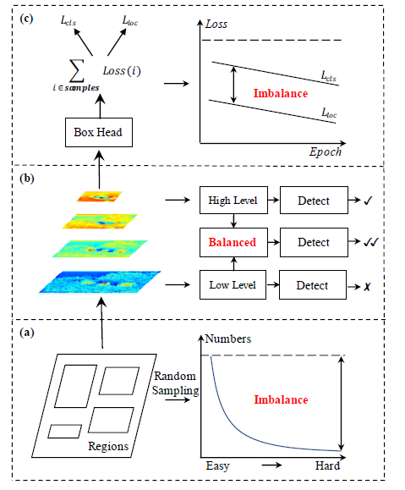
论文分享
We are pursuing the best!

Slide 5

论文分享
We are pursuing the best!
改进1： IoU-balanced sampling
在目标检测的训练过程中，hard samples更有利于提升目标检测的性能，然而，基于随机采样机制造成的结果一般是使挑选的样本趋向于easy类型。作者发现了如果是随机采样的话，随机采样到的样本超过70%都是在IoU在0到0.05之间的。因为样本的分布在IoU上并不是均匀分布的，一张图这么大，但是目标物体的区域只占很小一部分，背景占了绝大多数的位置，所以大部分样本都挤在了IoU在0到0.05的区间了。统计得到的事实是60%的困难负样本（ hard negative ）都落在IoU大于0.05的地方，但是随机采样只提供了30%。所以作者提出了IoU-balanced sampling来提高hard negatives选中的概率。
假设需要从M个待选样本之中，采样N个负样本。随机采样每个样本被选中的概率为:

Slide 6

论文分享
We are pursuing the best!
网络增加困难负样本被选中的概率，根据iou将采样区间平均分成k份，需要的N个样本名额将平均在k个子区间中产生，然后依据正态分布选择，那么在iou平衡下，每个样本被选中的概率为

Slide 7
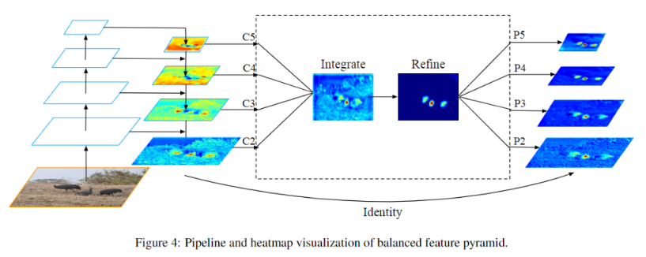
论文分享
We are pursuing the best!
改进2： balanced feature pyramid
本文不同于以前通过侧连接的方法来结合多个层级特征的方法，本文通过使用相同深度的融合平衡后的语义信息来增强不同层级的特征
1)输入image，由FPN得到不同尺度的feature{C1,C2,C3,C4}
2)执行Integrate操作得到平均了的一个feature C
3)执行Refine操作得到和之前各层的相同尺寸4个的feature{P2,P3,P4,P5}用于后面的对象检测

Slide 8

论文分享
We are pursuing the best!
对于FPN的特征金字塔其特征用{C2,C3,C4,C5}进行表示，它们的分辨率依次减小，而这些特征中表达是存在差异的，文中是利用上图中结构将这些特征进行整合，从而起到丰富和平衡特征的目的。例如，以C4作为基准，那么其它的层就进行插值与最大值池化归一化到C4对应的尺寸上，然后再做相加取平均操作：
提取后的语义特征还可以进一步refine，论文中使用Guassian non-local attention增强integrate后的特征。利用该方法，可以同时对底层到高层的特征进行聚合，输出{P2,P3,P4,P5}用于对象检测。

Slide 9

论文分享
We are pursuing the best!
改进3： balanced L1 loss
Faster R-CNN中定义的多任务损失如下，用于同时处理，分类及定位问题
​ 平衡上述损失的一个常规方法是，调整两个任务损失的权重，然而，对于没有边界的回归目标，直接增加定位损失的权重将会是模型对outliers的点更加敏感，outliers可以被看作是hard samples，这些hard samples可能会产生过大的损失，不利于训练。inliers可以看作是easy samples，相比outliers对整体的梯度贡献度较低，相比hard sample，平均每个easy sample对梯度的贡献为hard sample的30%，基于上述分析，提出了balanced L1 Loss记作Lb。

Slide 10
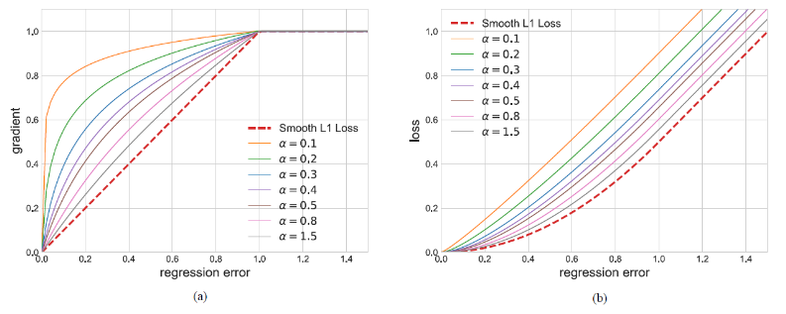
论文分享
We are pursuing the best!
balanced L1 loss由传统的smooth L1损失演化而来，Smooth L1损失通过设置一个拐点来分类inliers与outliers，并对outliers通过一个max(p,1.0)进行梯度截断。如图5-a虚线所示，

Slide 11



论文分享
We are pursuing the best!
balanced L1 loss的关键思想是，促进影响较大的回归梯度，（像来自inliers即准确样本的梯度）。进而平衡包含的样本及任务。从而可以在分类，粗定位，及细定位中进行平衡的训练。，基于balanced L1 loss的定位损失如下，
其梯度流程如下，

Slide 12


论文分享
We are pursuing the best!
上图5-a中显示，通过调整参数alph，可以增加inliers的梯度，而对outliers不发生作用，通过设置参数gamma来调整回归误差的上界。通过调整这两个参数，可以得到更加平衡的训练。参数b用于保证Lb(x=1)条件下，下列等式中两种情形的值是相同的，及函数是连续的,balanced L1 loss如下

Slide 13
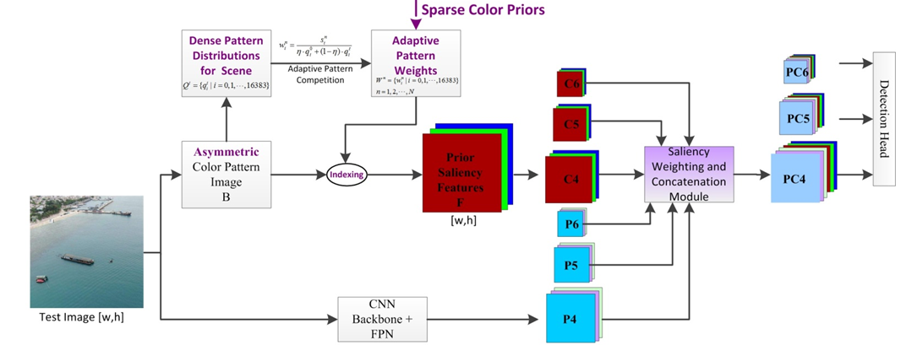
Faster-rcnn融合颜色先验模型实验
We are pursuing the best!
对比实验：
1 YUV模式与RGB模式对比
2有无遗忘因子对比
3空间显著性加权
4稀疏类别（未进行）

Slide 14
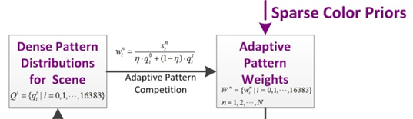
Faster-rcnn融合颜色先验模型实验
We are pursuing the best!
对比实验：
1YUV模式与RGB模式对比
YUV模式准确率0.764：RGB模式0.762
2有无遗忘因子对比
有遗忘因子0.764：无遗忘因子0.76
3空间显著性加权
{C3,C4,C5}通道平均点乘{P3,P4,P5}为{P3H,P4H,P5H},然后拼接{P3,P4,P5}进行检测。准确率为0.759
，
4稀疏类别（未进行）

Slide 15
Faster-rcnn融合颜色先验模型实验
We are pursuing the best!
 |  | 1编码方式 |  | 2遗忘因子 | 3空间显著性加权 |  |  |  | 准确率
 | fpn | YUV | RGB | n | C_P | PH | PH_P | PH+P
Faster-rcnn | √ | × | √ | × | × | × | × |  | 0.756
Faster-rcnn+colorprior | √ | √ | × | × | √ | × | × |  | 0.76
 |  | × | √ | √ | √ | × | × |  | 0.762
 |  | √ | × | √ | √ | × | × |  | 0.764
 |  | √ | × | √ | × | √ | × |  | 0.737
 |  | √ | × | √ | × | × | √ |  | 0.759
C代表颜色模型层级特征
P代表网络层级特征
C_P代表C特征拼接P特征
PH代表C特征通道均值后点乘P
PH_P代表PH拼接P

Slide 16
THANKS

